Slide 1
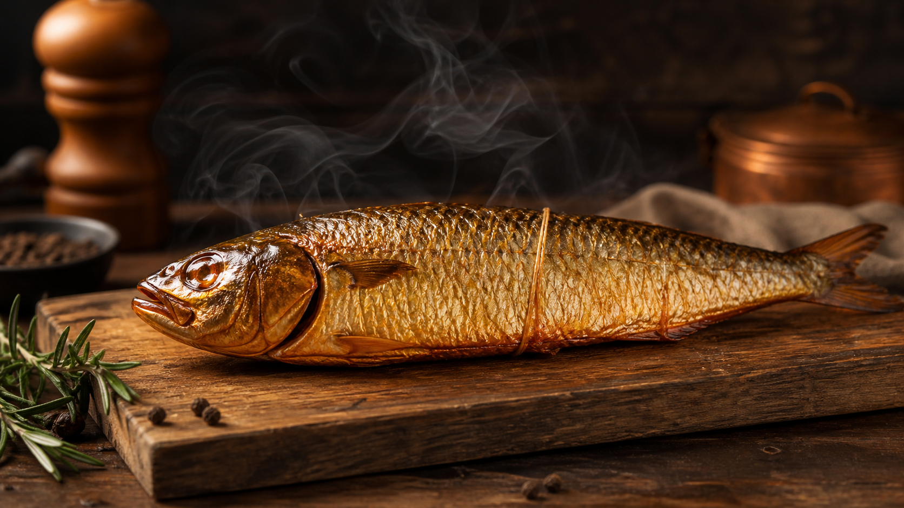
КУЛИНАРНЫЙ РЕЦЕПТ · ПОШАГОВОЕ РУКОВОДСТВО
Рыба горячего копчения
Рецепт самой вкусной — от выбора рыбы до подачи
На основе исследования 50+ источников по домашнему копчению
Рыба горячего копчения
1

Slide 2
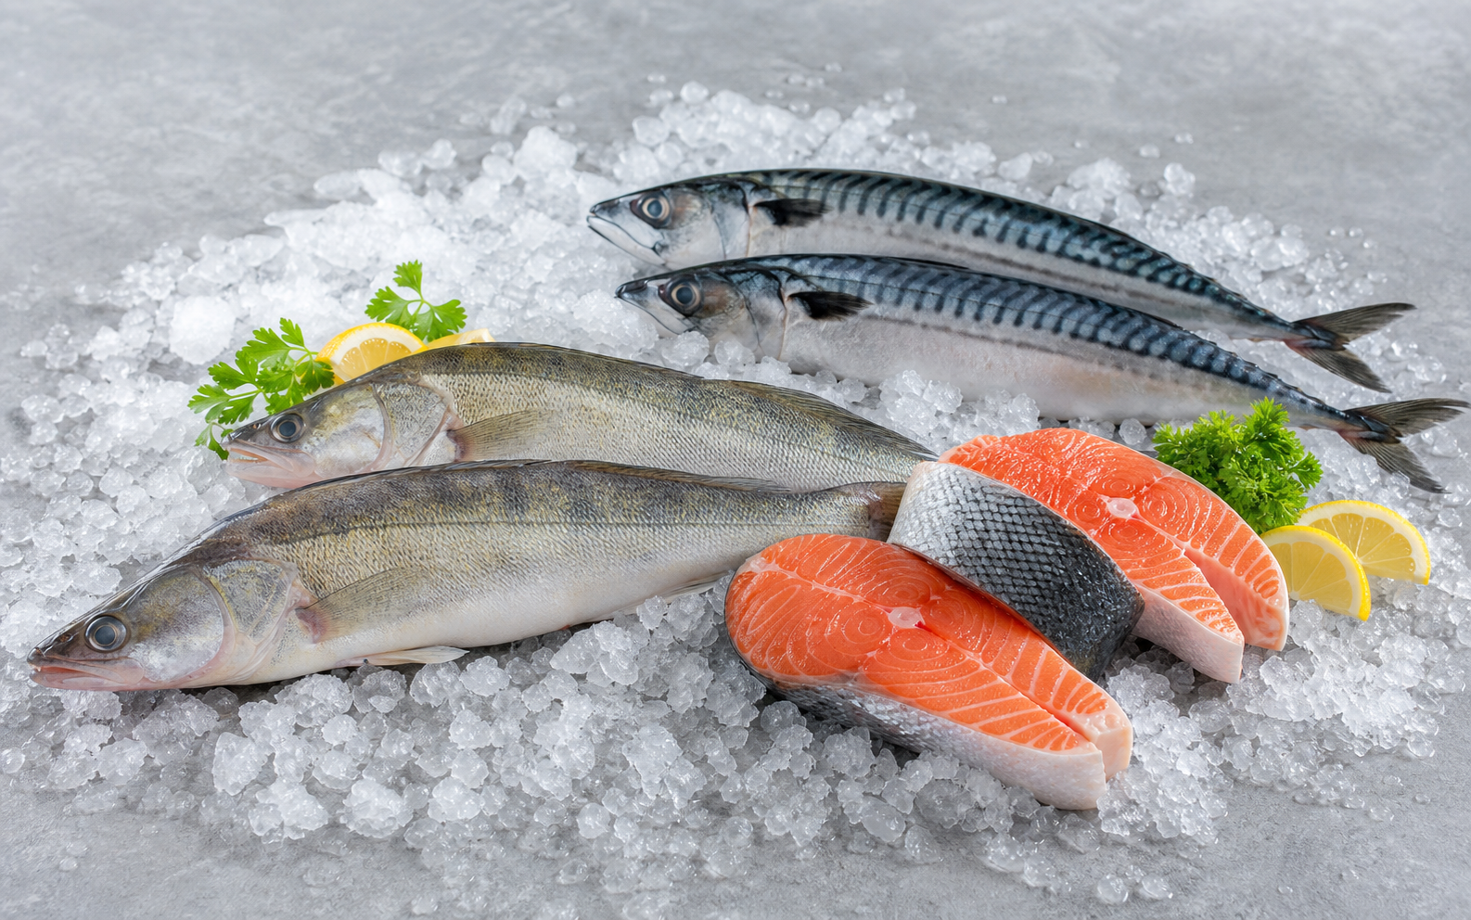
ВЫБОР СЫРЬЯ
Лучшие виды рыб для горячего копчения
Два главных критерия:
Жирные сорта
Жир пропитывает мясо — рыба остаётся сочной, приобретает насыщенный вкус и красивый золотистый цвет.
Плотная чешуя и кожа
Защищают мясо от пересушивания и растрескивания при высокой температуре копчения.
Свежесть
Светлые жабры, прозрачные глаза, упругое мясо — обязательные признаки качества.
Топ-7 сортов: скумбрия · лосось · сельдь · форель · судак · окунь · лещ
Рыба горячего копчения
2

Slide 3
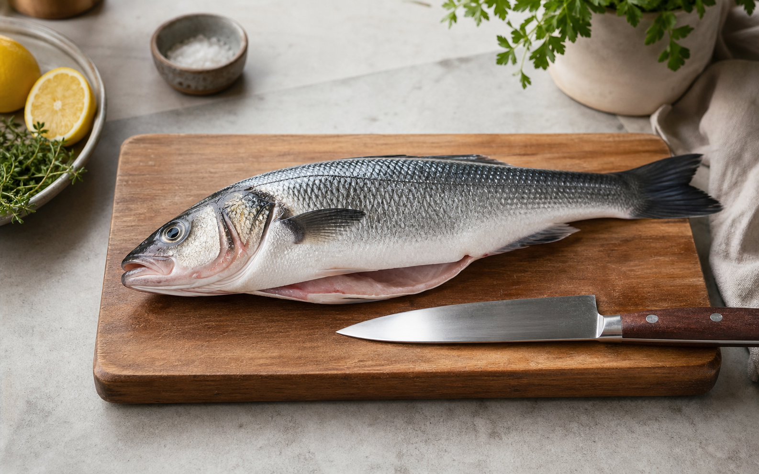
ШАГ 1
Подготовка рыбы: разделка
1
Потрошение через брюшко
Удалите жабры и внутренности, не повредив жёлчный пузырь.
2
Кожа и чешуя остаются
Не снимайте — они защищают мясо и задерживают жир.
3
Промывка от слизи
Тщательно промойте рыбу холодной водой изнутри и снаружи.
4
Распорки для крупной рыбы
Брюшко раскройте деревянными палочками для равномерного копчения.
Рыба горячего копчения
3

Slide 4
ШАГ 2 · ВЫБОР МЕТОДА
Посол: три способа
Просто
★ Оптимально
Универсально
Сухой посол
Мокрый (тузлучный)
Смешанный
Соль втирается в рыбу снаружи и внутри. Подходит для быстрого посола некрупной рыбы.
Рыбу выдерживают в рассоле 1 кг соли на 5 л воды при температуре ≤15 °C. Проверка яйцом: всплывает — крепость достаточна. Оптимальный метод.
Комбинация сухой натирки и тузлука. Глубокий и равномерный просол для крупной жирной рыбы.
Норма соли: 1,5–3% от массы рыбы · Тузлук: 1 кг соли на 5 л воды · Температура ≤ 15 °C
Рыба горячего копчения
4

Slide 5
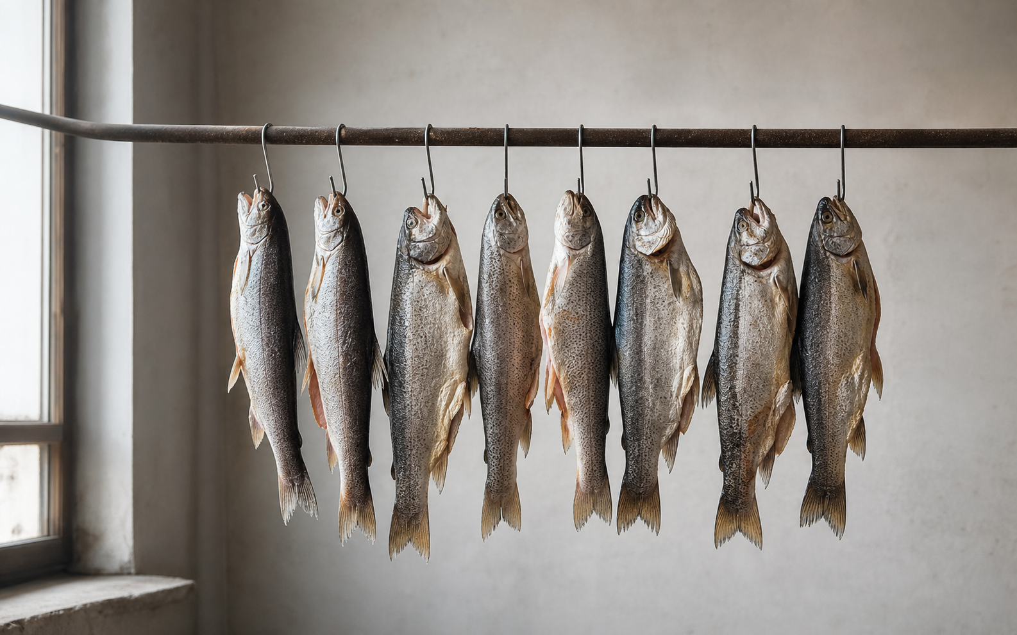
ШАГ 3
Сушка: образование пелликулы
Зачем нужна сушка?
На поверхности рыбы образуется тонкая защитная плёнка — пелликула. Она задерживает аромат дыма внутри, предотвращает пересыхание и придаёт золотистый цвет.
18–28 °C
≤ 23 °C
45–60 мин
нежирная рыба
жирная рыба
при 30 °C
Готовность: поверхность рыбы становится матовой, сухой на ощупь, без липкости.
Рыба горячего копчения
5

Slide 6
ШАГ 4 · АРОМАТ И ЦВЕТ
Выбор древесины и щепы
Ольха
Бук / Дуб
Классика копчения. Даёт мягкий аромат и красивый золотистый цвет. Универсальна для любой рыбы.
Яркий насыщенный вкус. Идеальны для жирной рыбы — лосося, скумбрии, сельди.
Яблоня / Груша
Вишня / Слива
Мягкий фруктовый аромат. Деликатный вкус для белой рыбы и форели.
Насыщенный цвет и сладковатый аромат. Сочетается с ольхой в пропорции 1:1.
⚠ Хвойные породы — ЗАПРЕЩЕНЫ: выделяют смолы и горечь. ★ +5% можжевельника к щепе для пряного привкуса.
Рыба горячего копчения
6

Slide 7
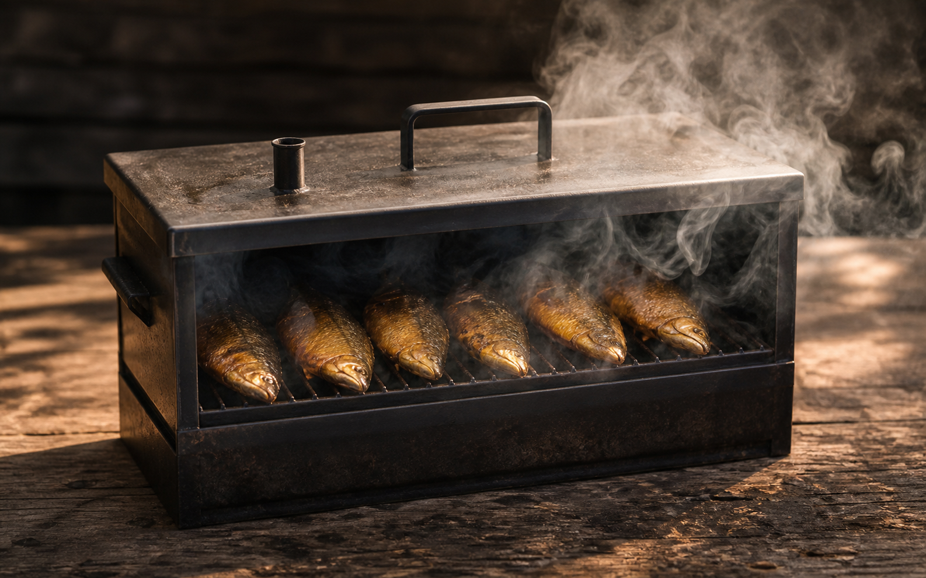
КОПЧЕНИЕ · КЛЮЧЕВОЙ ЭТАП
Три стадии копчения
1
2
3
Подсушка
Пропекание
Копчение
70–80 °C
100–140 °C
100–120 °C
30–40 мин
30–60 мин
50–100 мин
Досушивание поверхности, закрепление пелликулы. Дым начинает оседать на рыбе.
Мясо пропекается изнутри. Рыба становится мягкой, кость отделяется легко.
Насыщение дымом, золотистый цвет и аромат. Рыба готова.
Готовность: внутренняя температура мяса 63 °C минимум 30 минут — безопасное копчение по санитарным нормам
Рыба горячего копчения
7

Slide 8
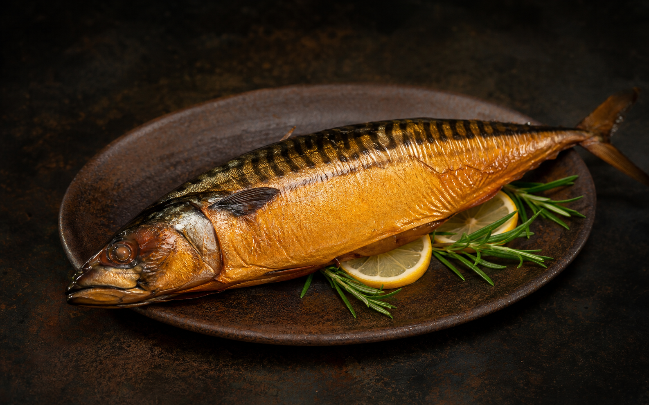
ПРАКТИКУМ
Пошаговый рецепт: скумбрия
1
Потрошение
Удалить жабры, внутренности. Промыть.
2
Посол в тузлуке
40 минут в рассоле (1:5).
3
Промывка
Смыть лишнюю соль холодной водой.
4
Сушка
40 мин: +20 °C → +45 °C.
5
Копчение
+75 °C до внутренней +55 °C (~50 мин).
6
Охлаждение
12 часов «отдыха» перед подачей.
Рыба горячего копчения
8

Slide 9
ОПЫТ МАСТЕРОВ
Секреты и частые ошибки
✓ ДЕЛАЙТЕ
✗ ИЗБЕГАЙТЕ
Солите 1,5–2% от массы — не пересаливайте
Подставьте жёлоб под рыбу для стока жира
Размещайте рыбу вертикально на крючках
Обвязывайте крупную рыбу шпагатом
Дайте рыбе «отдохнуть» 12 часов после копчения
Избыток соли более 2% — пересол убивает вкус
Капли жира на щепу — горький привкус
Густой дым от лишней щепы — копоть на рыбе
Плохая подсушка — рыба варится, а не коптится
Пересушивание при слишком долгом копчении
Рыба горячего копчения
9

Slide 10
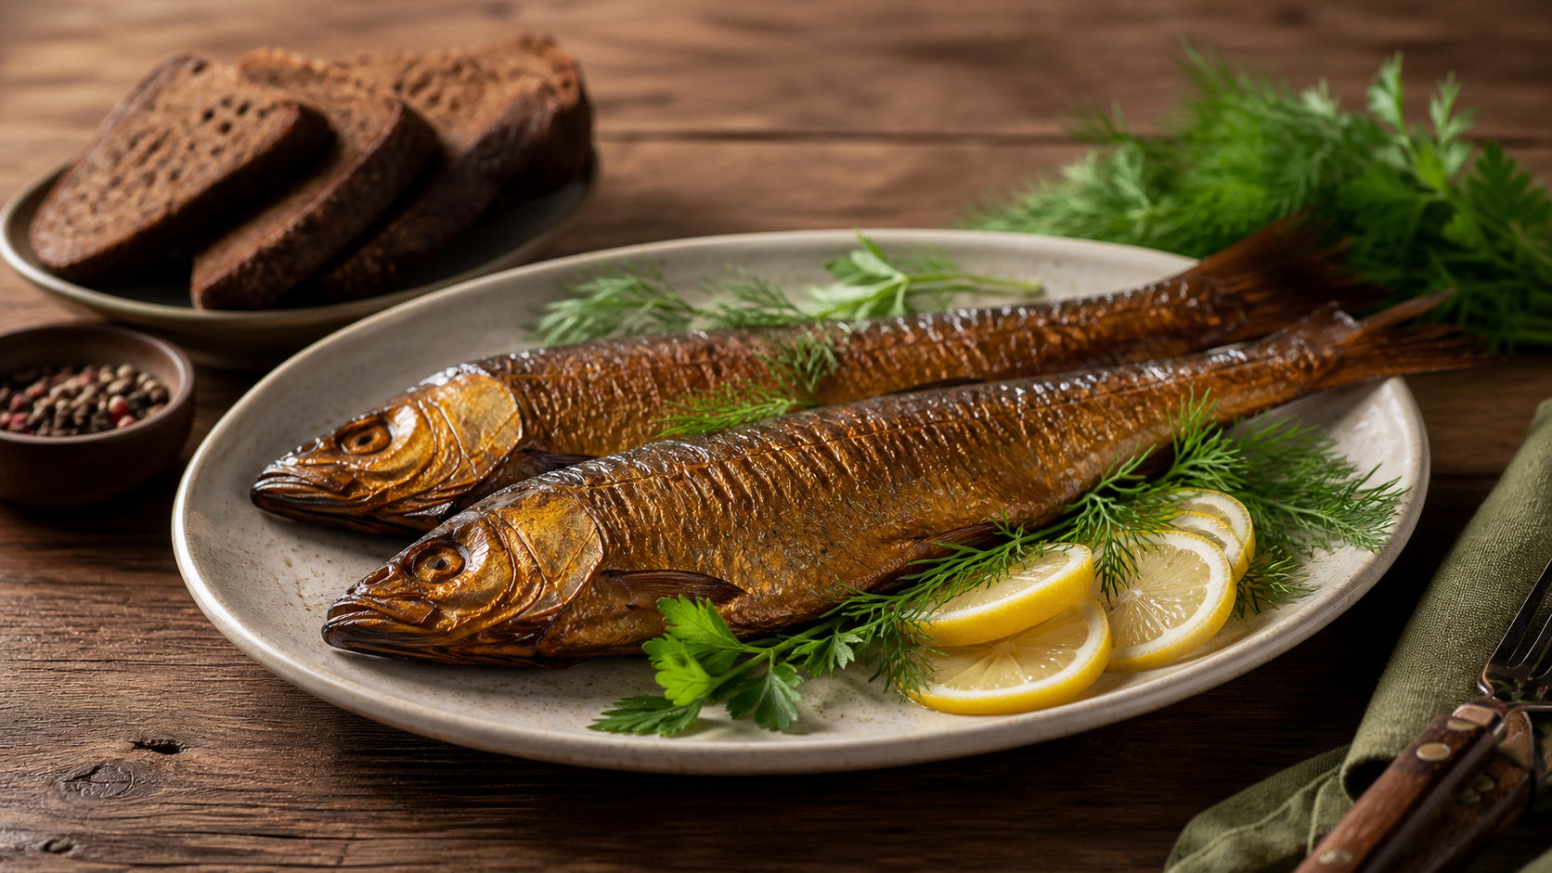
ПОДАЧА И ХРАНЕНИЕ
Финал: подача и хранение
Подача
Хранение
Лимон и свежая зелень
Ржаной хлеб и сливочное масло
Охладить рыбу перед нарезкой
Идеально к пиву или белому вину
До 7 дней при +2 ... −2 °C
Охладить перед упаковкой
Вакуум или пергамент
Заморозка до 3 месяцев
Приятного аппетита! Готовьте с дымком и удовольствием.
Рыба горячего копчения
10

